Slide 1
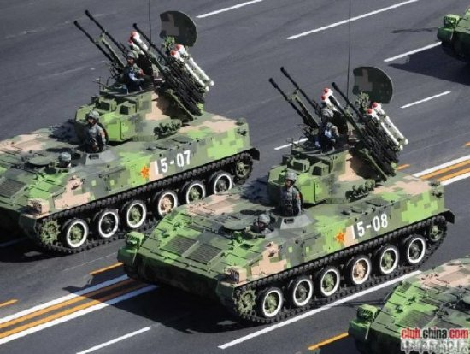
国庆阅兵 防空，反舰武器方队
第15方队 PGZ-04A式25毫米弹炮合一防空系统
作战重量：22.5 吨
操作乘员：3名
最大作战半径：450千米
4门机关炮：口径25毫米，共带弹1000发，单门射速600－800发/分，
四门高炮齐射可达3000发/分钟，射高2000米，射程2500米。
4枚导弹，有效射高10 －3500米，斜线射程500米－6000米。

Slide 2
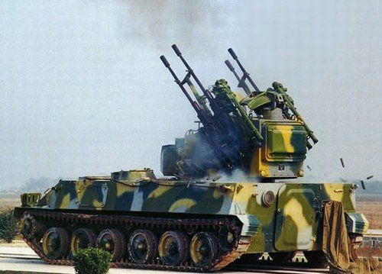
第15方队 PGZ-04A式25毫米弹炮合一防空系统
发射机关炮状态

Slide 3
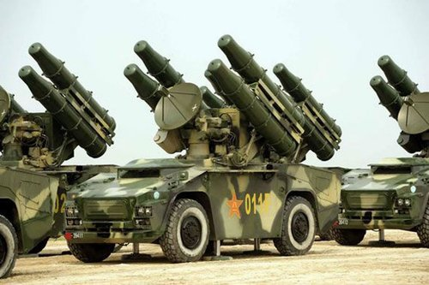
第16方队 HQ-7（红旗-7）野战防空导弹
导弹车载，4联装，雷达导弹车载一体。
导弹射高：15-6000 米
射程：700-15000米
导弹速度：2.3马赫
制导：指令+光电跟踪
雷达探测距离：（FM-90）25 公里，
雷达导引距离： （FM-90）20 公里

Slide 4
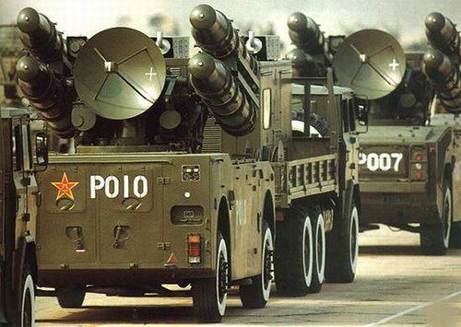
第16方队 HQ-7改进型野战防空导弹

Slide 5
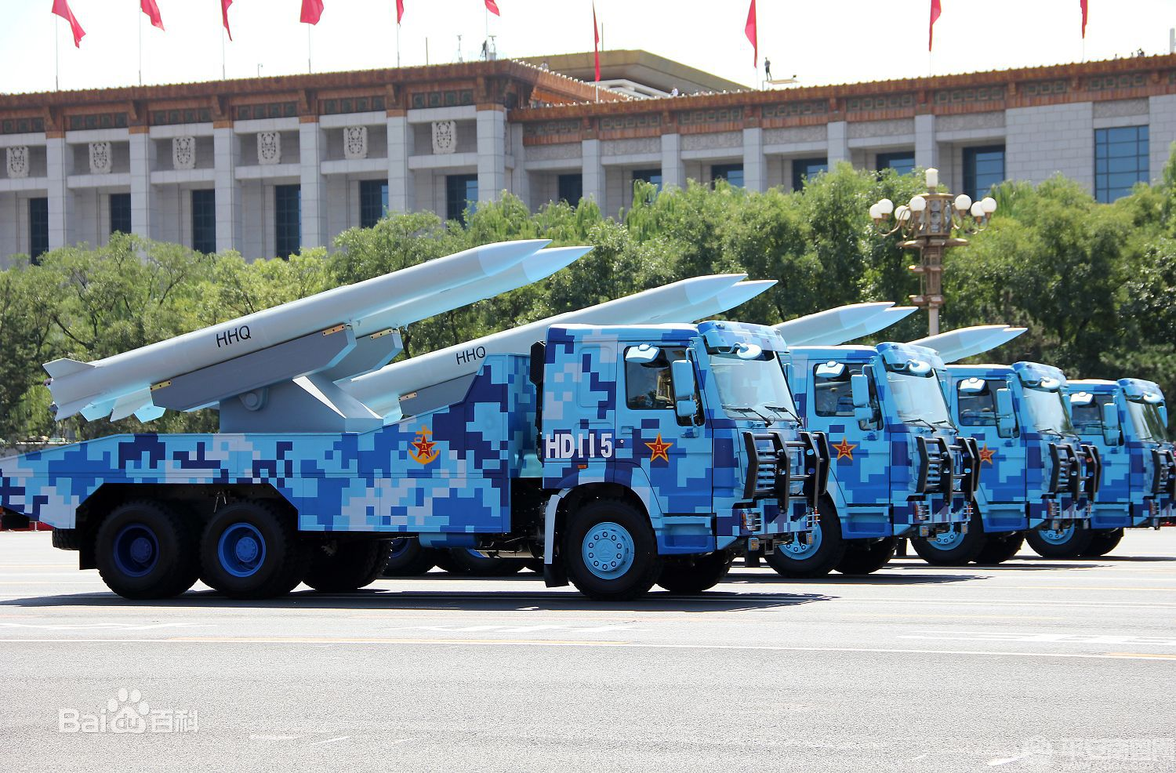
第17方队 红旗-16舰空导弹
红旗-16舰载防空导弹
最大飞行速度：4马赫，
有效射程：1.5-40公里，
有效射高：10-25000米
制导方式：半主动雷达制导

Slide 6
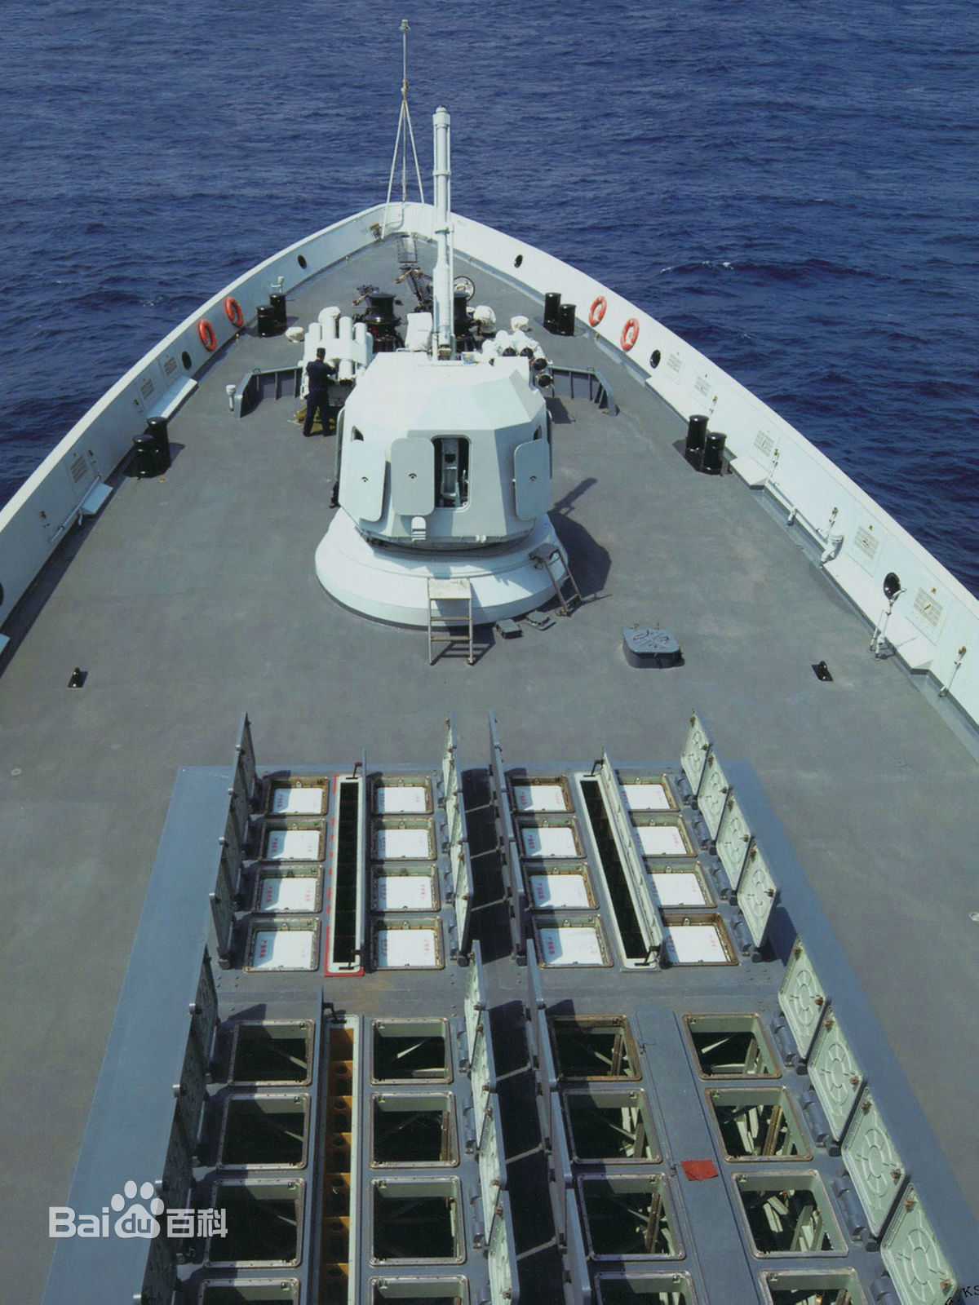
第17方队 红旗-16舰空导弹
在054A舰上装4组共32单元垂发装置
最大飞行速度：为4马赫，
有效射程：1.5～40千米，
有效射高：10～25000米
制导方式：半主动雷达制导

Slide 7
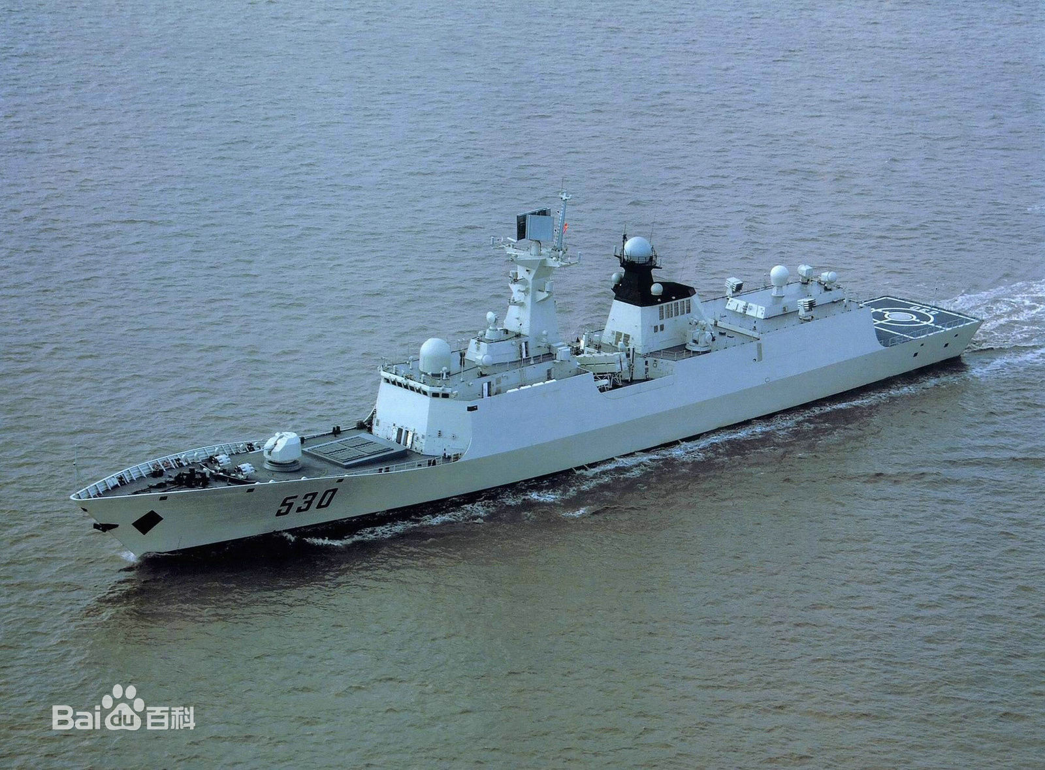
第17方队 红旗-16舰空导弹
在054A护卫舰上前部甲板，装4组共32单元垂直发射装置

Slide 8
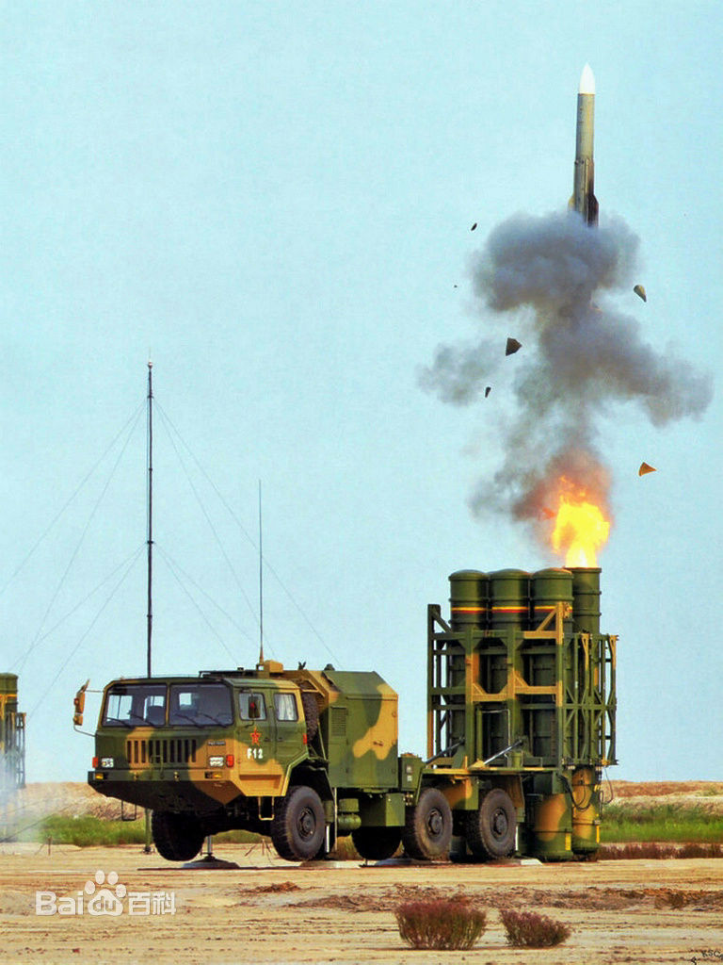
第17方队 红旗-16陆基防空导弹
陆基型
红旗-16A防空导弹系统

Slide 9
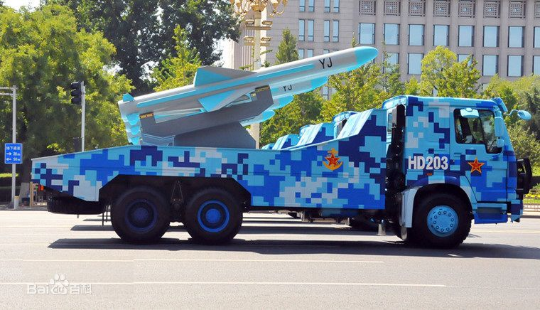
第18方队 YJ-83“鹰击-83”反舰导弹
弹长：约5.145米（YJ-83K）
弹重：约715-850/895千克（全重）
导弹射程：约12-15千米（最小），约150-180千米/285千米（YJ-83），
约160-250千米（YJ-83K）
速度：巡航约0.9马赫，最快约1.5马赫
飞行高度：巡航约20-30米，高海情7米，低海情5米（二次降高）
制导方式：自控中制导加主动雷达末制导

Slide 10
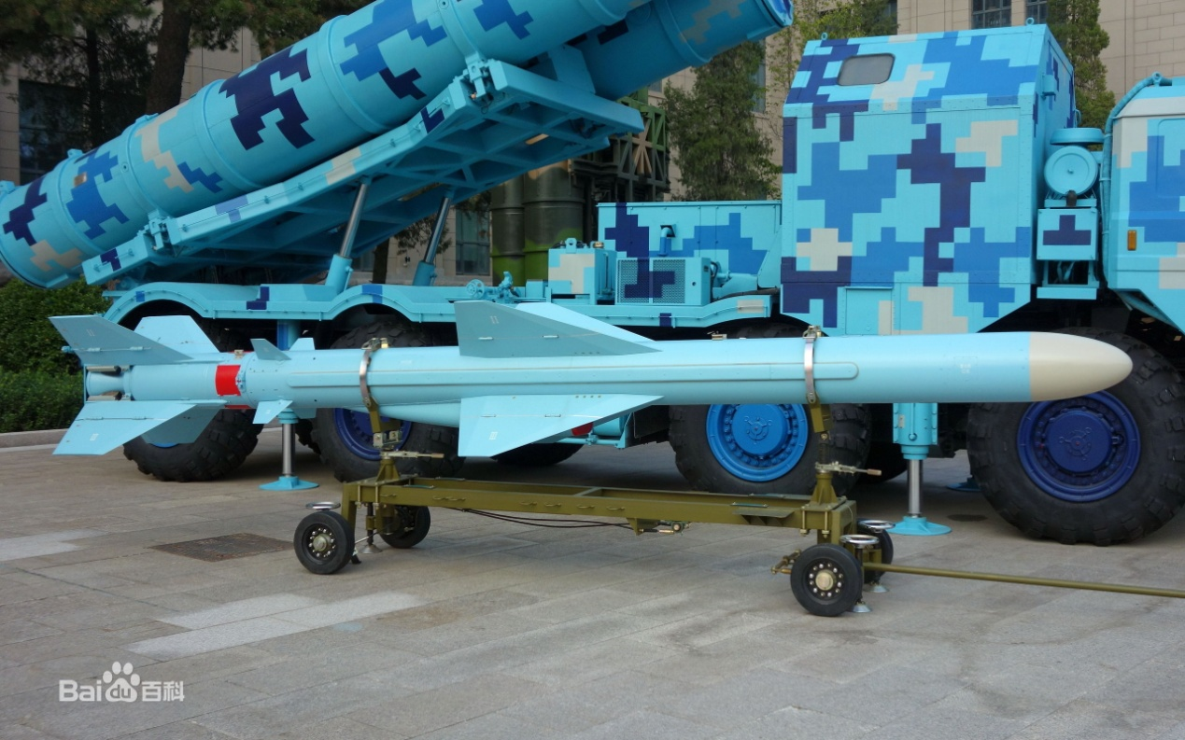
第18方队 YJ-83“鹰击-83”反舰导弹
发射方式：主要海基（YJ-83）
空基，使用高度500-1200米（YJ-83K）
战斗部：
约165-200千克高爆炸药，机械引信和电引信

Slide 11
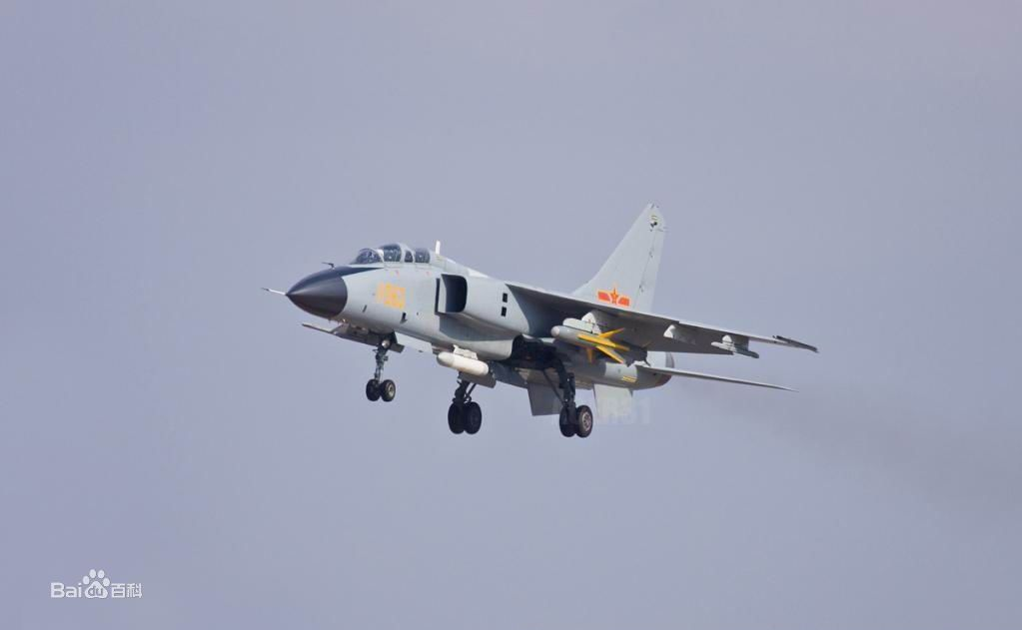
第18方队 YJ-83“鹰击-83”反舰导弹
挂在歼轰-7上的鹰击-83”反舰导弹

Slide 12
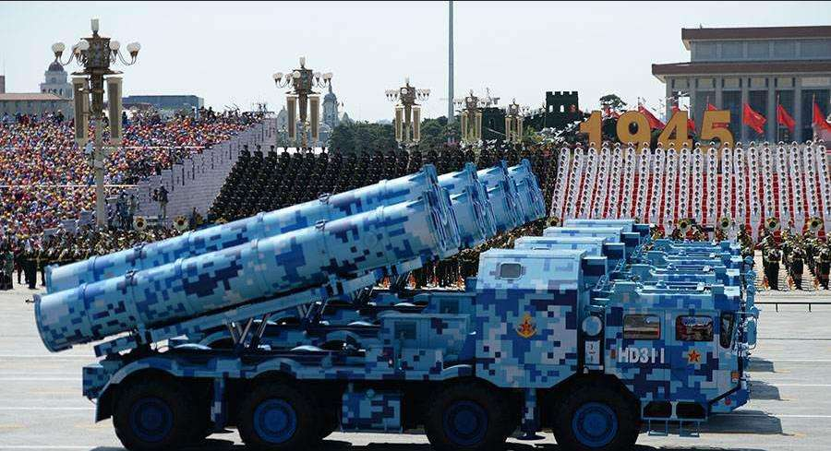
第19方队 YJ-62“鹰击-62”陆基反舰导弹
弹重：约1240-1350千克
战斗部：210千克（鹰击-62）
导弹射程：大于400公里
最大速度：约0.6-0.9马赫
巡航高度：约30米（巡航）
约7-10米（末端）
发射方式：海基和陆基车载，可空基
陆基型由重型四轴越野高机动运载车上，配备三联装导弹发射筒，用于打击敌大、中型水面舰艇
制导方式：中段为惯性制导+中继制导修正+末端主动单脉冲雷达导引
GPS制导（C602和CM-602G）

Slide 13
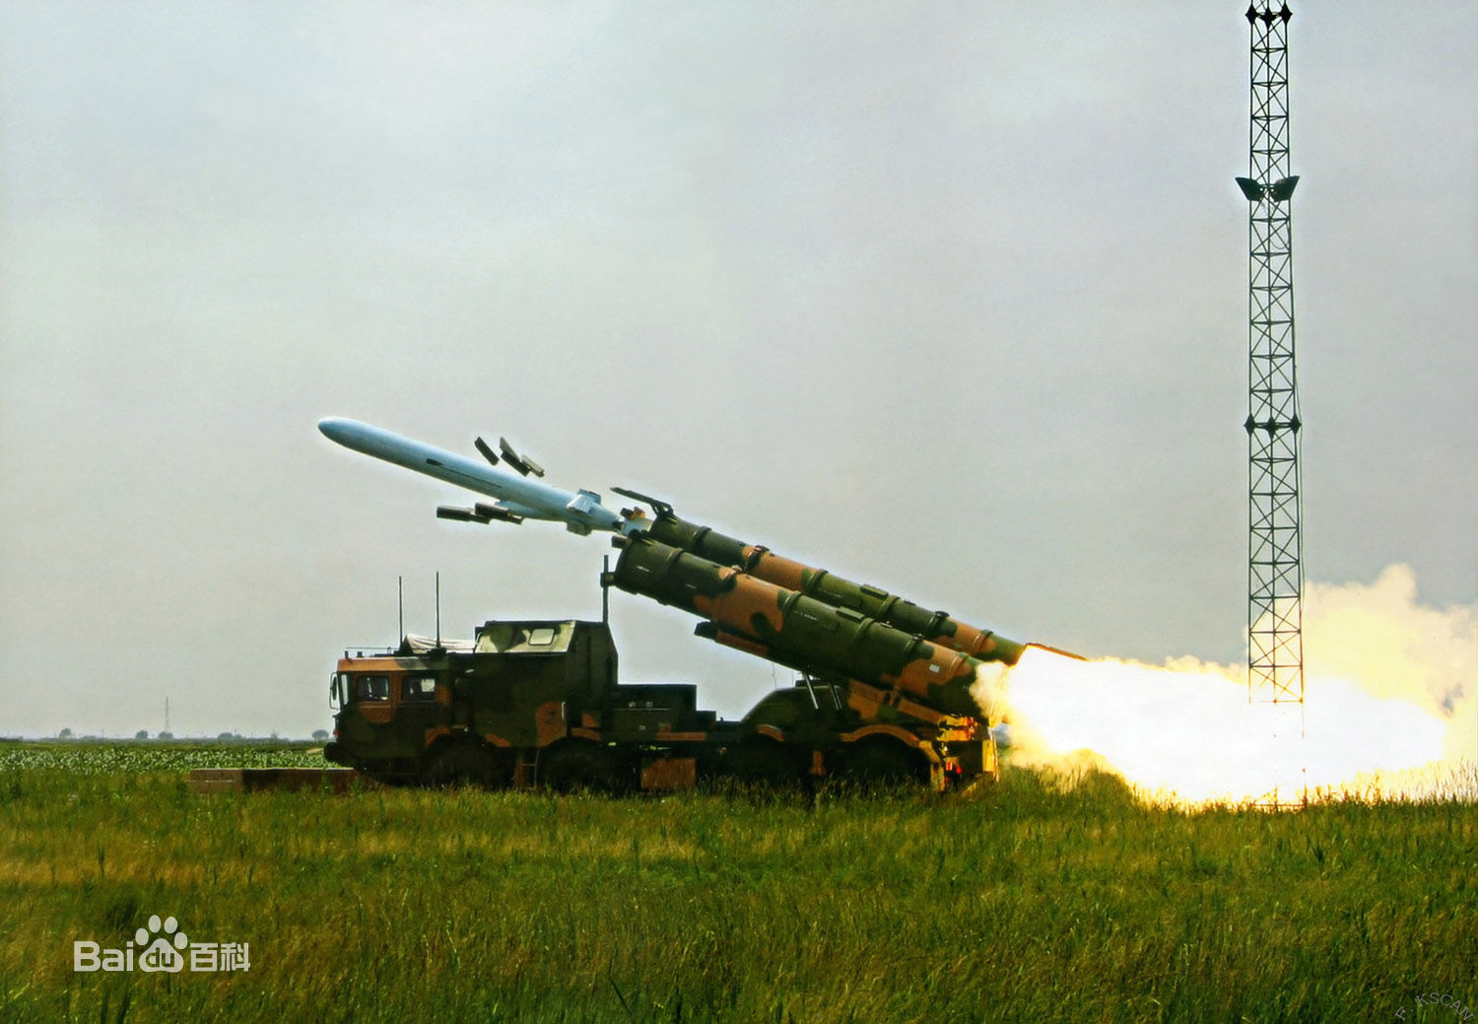
YJ-62“鹰击-62”陆基反舰导弹
陆基型发射鹰击-62导弹，可有效攻击近海来犯之敌

Slide 14
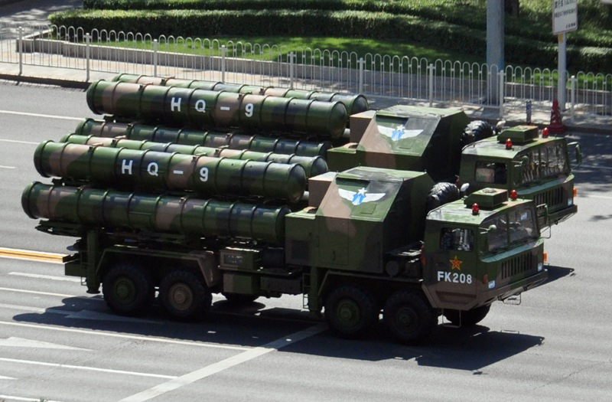
第20方队 HQ-9（红旗-9 ）防空导弹
弹长：大于9米
射程：6至200公里，
射高：0.5至30公里，
最大速度：4.2马赫
导弹导引方式：惯性+指令+TVM，
制导雷达：SJ系列相控阵搜索/导引雷达，
最大搜索距离120公里，
最多约能同时追踪100个空中目标
车载：四联装防空导弹发射车

Slide 15
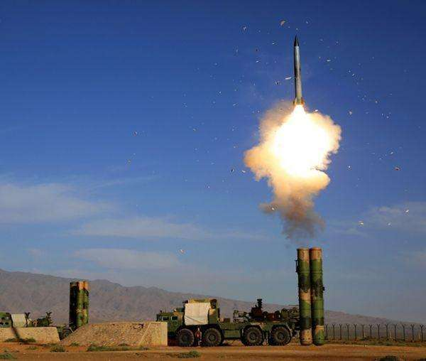
第20方队 HQ-9（红旗-9 ）防空导弹
HQ-9导弹采用垂直发射方式

Slide 16
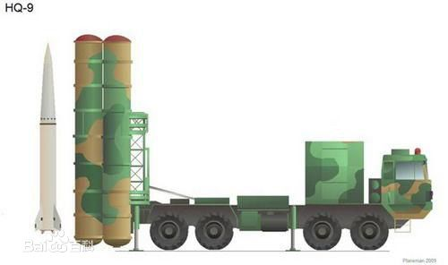
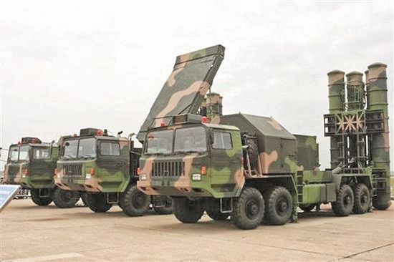
红旗-9防空导弹
导弹发射车及制导雷达
导弹外形和发射筒

Slide 17
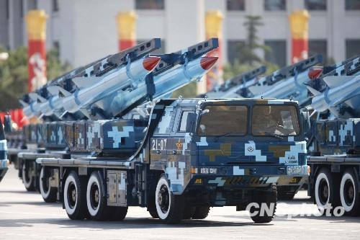
第21方队 HQ-12（红旗-12 ）防空导弹
发射重量：900公斤
推进方式：固体火箭发动机
射高：0.5-25公里
红旗-12A型为5-50公里
最大速度：1200米/秒
最大过载:20G
制导方式：雷达制导
制导雷达：三坐标相控阵雷达，最大搜索距离115千米，可同时跟踪6个目标攻击3个目标。

Slide 18
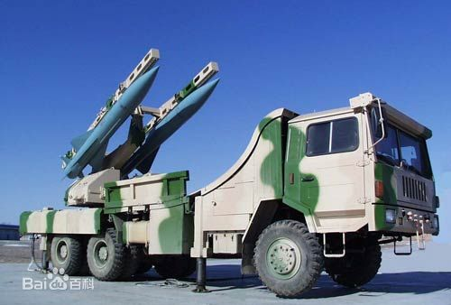
第21方队 HQ-12（红旗-12 ）防空导弹
采用车载2联装

Slide 19
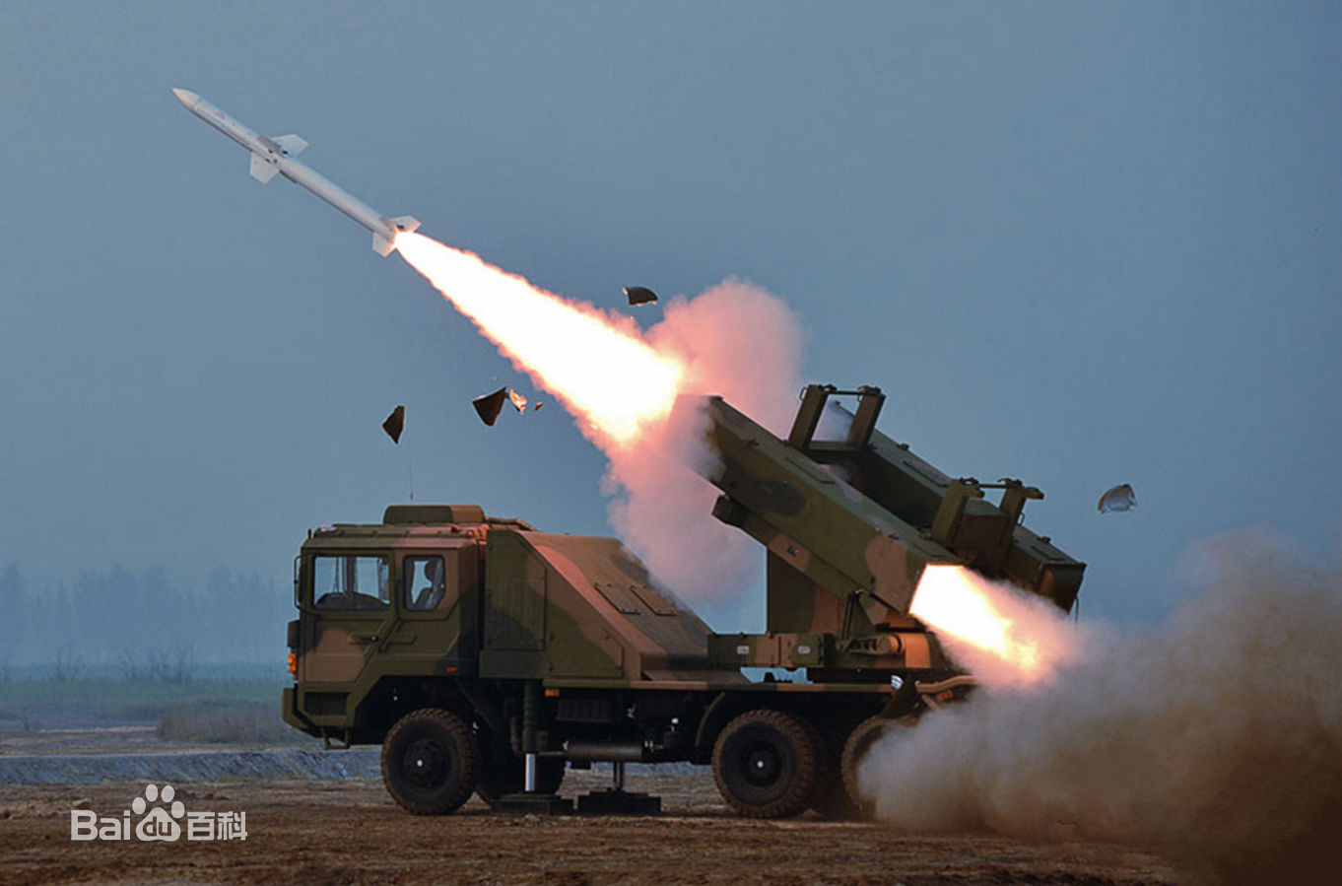
红旗-12防空导弹采用车载倾斜发射

Slide 20
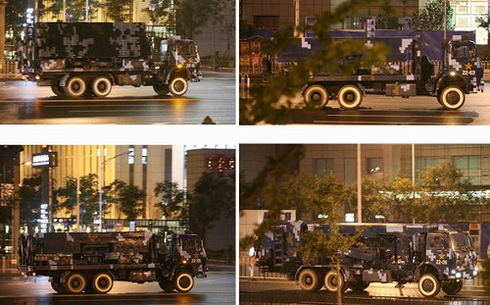
第22方队 电子对抗/机动雷达分队
电子对抗分队的主要任务是：搜索敌电子设备的电磁辐射信号，查明其类型、参数和部署情况；干扰其无线通信，制导系统等。
机动电子对抗系统主要包括：指挥控制站、若干个干扰站等部分。其对空作战距离大于150公里，对陆/对海作战距离大于80公里，最多可以同时干扰8个目标。

Slide 21
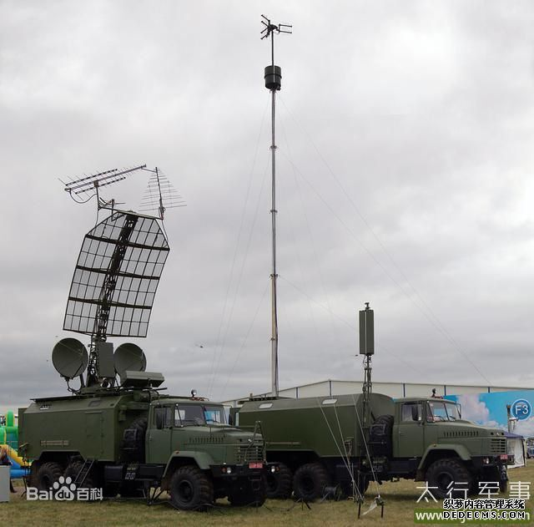
第22方队 电子对抗/机动雷达分队
电子对抗侦察天线，干扰天线

Slide 22
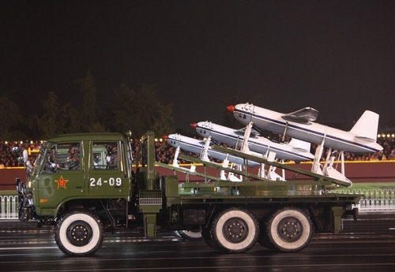
第24方队 WZ-6无人机侦察分队
翼展：9.76米
机长：8.97米
机高：2.18米
空重：1060公斤
最大起飞重量：1700公斤
任务装备：65公斤燃油重量：620公斤最大时速：800公里最大飞行高度：17500米高度
航程：2500公里
续航时间：3小时
董长军 编 供参考

